Slide 1
Актуальні питання підсумкового оцінювання з іноземних мов й організованого завершення 2020/2021 н.р.

Slide 2
1. Формувальне та підсумкове оцінювання в 1-3-их класах НУШ.
2. Організація завершення навчального року в 4-10-их класах.
3. Завершення навчального року для випускних 11-их класів.

Slide 3
Нормативні документи
Наказ МОН України від 04.02.2021р. №143 «Про доопрацювання методичних рекомендацій щодо оцінювання результатів навчання учнів третіх і четвертих класів НУШ»
https://imzo.gov.ua/2021/02/04/nakaz-mon-vid-04-02-2021-143-pro-doopratsiuvannia-metodychnykh-rekomendatsiy-shchodo-otsiniuvannia-rezul-tativ-navchannia-uchniv-tretikh-i-chetvertykh-klasiv-novoi-ukurains-koi-shkoly/
Лист МОН України від 30.03.2021р. №1/9-174 «Роз’яснення щодо оцінювання результатів навчання учнів, що є учасниками всеукраїнського експерименту за темою «Розроблення та впровадження навчально-методичного забезпечення початкової освіти в умовах реалізації Державного стандарту початкової освіти»
http://osvita.ua/legislation/Ser_osv/82137/
Лист МОН України №1/9-218 від 27.04.2021р. «Про організоване завершення 2020/2021 н.р. та реалізацію Закону України «Про внесення змін до Розділу ІІ «Прикінцеві та перехідні положення» Закону України «Про внесення змін до деяких законодавчих актів України, спрямованих на забезпечення додаткових соціальних та економічних гарантій у зв’язку з поширенням коронавірусної хвороби (Covid-19)» (щодо окремих питань завершення 2020/2021 н.р.)»
http://ru.osvita.ua/legislation/Ser_osv/82339/

Slide 4
Оцінювання в 1-3-их класах НУШ
Застосовується лише формувальне та підсумкове оцінювання!
Результати зафіксовуються у Свідоцтві досягнень
Свідоцтво досягнень заповнюється вчителем-предметником на основі виконаних робіт та власних спостережень
!!! У класному журналі такі записи не ведуться!

Slide 5
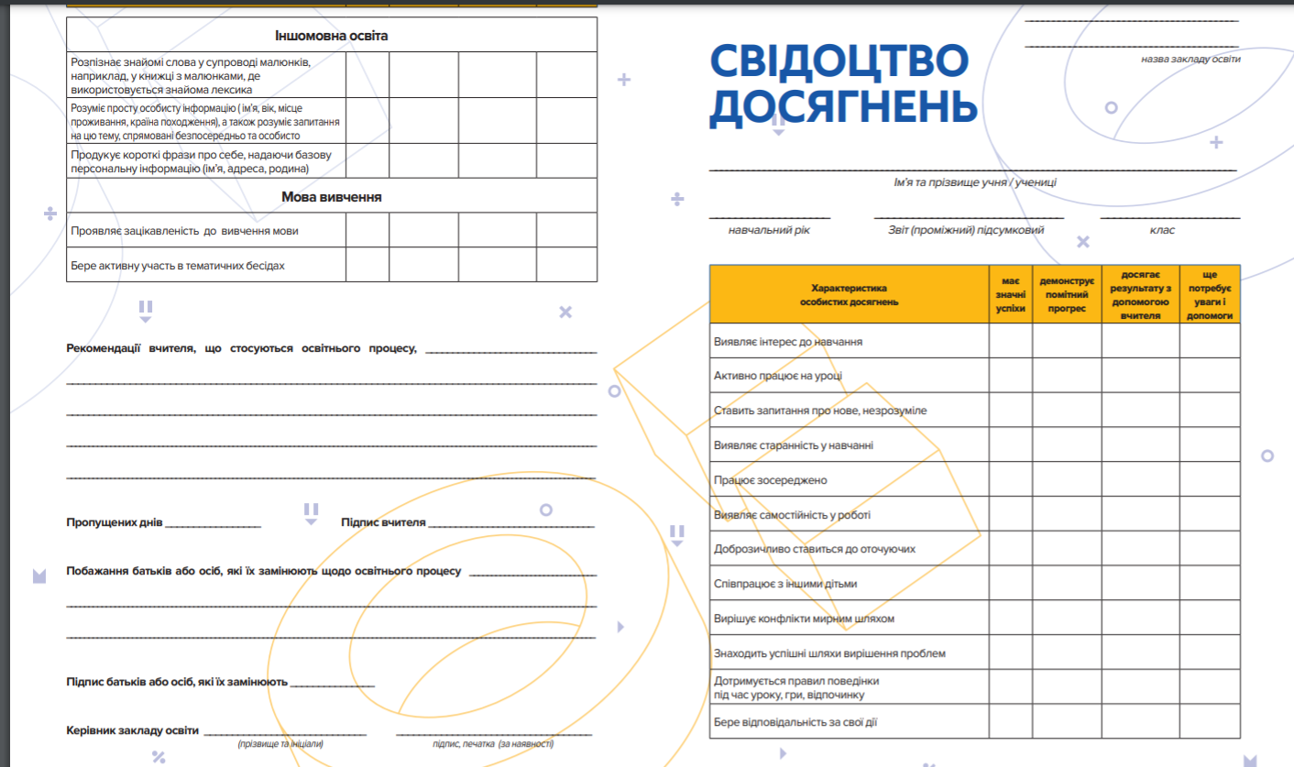
Свідоцтво досягнень (примірники)
Для 1-го класу:

Slide 6
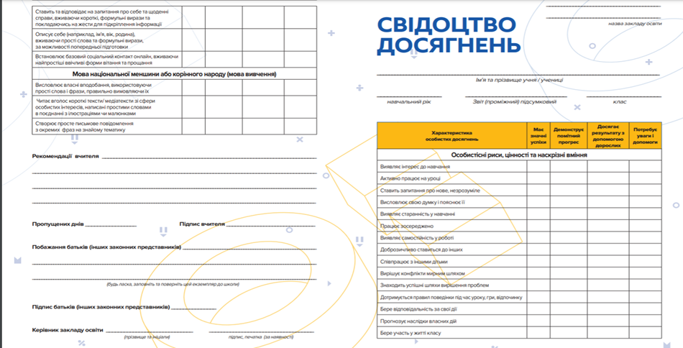
Для 2-го класу:

Slide 7
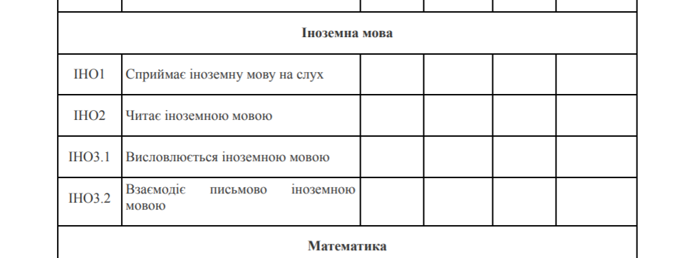
Для 3-го класу:

Slide 8
Форми спостережень вчителя за здобувачами освіти у системі НУШ
Зошит спостереження учителя іноземної мови за класом;
Розробка та ведення індивідуальних портфоліо або індивідуальних карток учня;
Самооцінювання або взаємооцінювання ;
Власні розробки вчителя ( Положення про Академічну автономію, ст.23 ЗУ «Про освіту»)

Slide 9
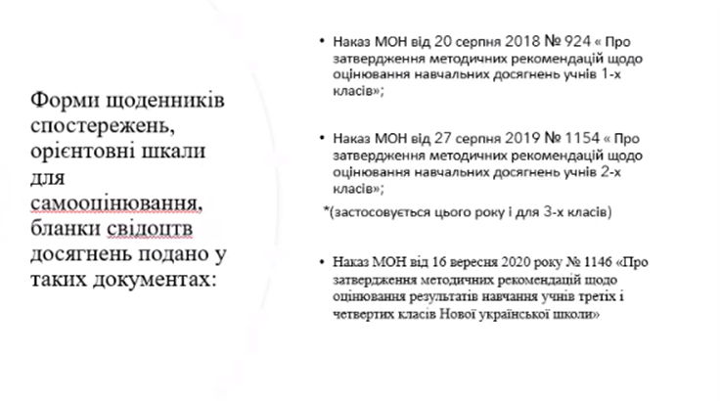

Slide 10
Оцінювання 3-го класу НУШ
Оцінювання здійснюється вербально;
Не відображаємо результати оцінювання в журналі жодним чином!
Підсумкове оцінювання проводиться у формі діагностичних робіт;
Результати даних робіт фіксуються в робочих зошитах учнів або на індивідуальних аркушах;
Дані документи рекомендовано зберігати в школі!

Slide 11
Діагностичні роботи з іноземних мов
ДР повинні бути зафіксовані у календарно-тематичному плануванні на початку навчального року (ще у вересні);
ДР повинні бути комбінованими (включати такі види діяльності, як Аудіювання, Читання, Письмо, Говоріння)
Можна виконувати на індивідуальних аркушах або в спеціальних зошитах для ДР;
Завдання для діагностичних робіт мають бути короткі, «активні», в ігровій формі, наприклад, співвіднести слово з картинкою, розфарбувати картинку, тощо.

Slide 12
Організація завершення навчального року в 4-10-их класах
Незалежно від форми роботи закладу, при завершенні навчання повинно бути проведено 4 види контролю з іноземної мови;
В класному журналі зафіксовуємо Контроль аудіювання, Контроль читання, Контроль письма, Контроль говоріння;
Кожен вид контролю проводимо окремою датою: не можна проводити два види контролю в 1 день!
Якщо здобувач освіти відсутній на момент написання однієї чи всіх робіт, ставимо відповідну відмітку в журналі («н») та не переписуємо роботу!
Семестрову оцінку формуємо на основі тематичних та результатів з 4-ьох видів контролю (середнє арифметичне);
Оцінки за зошити виставляємо щомісяця, але не враховуємо до виставляння тематичних чи семестрових балів.

Slide 13
Організація завершення навчального року в 11-их класах
Відповідно до Закону України №5014, одинадцятикласники звільняються від складання ДПА у формі ЗНО з метою запобігання розповсюдження COVІD-19
https://mon.gov.ua/ua/news/uchni-11-h-klasiv-u-20202021-navchalnomu-roci-zvilnyayutsya-vid-prohodzhennya-dpa-verhovna-rada-uhvalila-zakon
Здобувачі освіти зберігають за собою право здавати Державну підсумкову атестацію, для чого їм (або їхнім батькам чи опікунам) необхідно написати заяву про зарахування ДПА, однак тоді зараховуватимуться усі обрані як ДПА предмети!
Відповідно до Листа МОН від 05.02.2021 р. здобувачі освіти мають право зараховувати міжнародні сертифікати рівнів B1(рівень стандарту) та B2 (профільний рівень) як ДПА (12 балів), однак, якщо вони їх зараховуватимуть, то тоді зараховуватимуться і інші предмети (див. пункт вище!)
https://mon.gov.ua/ua/npa/metodichni-rekomendaciyi-shodo-osoblivostej-provedennya-derzhavnoyi-pidsumkovoyi-atestaciyi-z-inozemnih-mov-u-zakladah-zagalnoyi-serednoyi-osviti-v-20202021-navchalnomu-roci
Оскільки навчання у багатьох школах продовжено до червня, не є обов’язковим закінчувати навчальний рік в 11 класі до моменту проходження ЗНО, тобто, якщо ЗНО з іноземних мов відбувається 24 та 25 травня, 26 травня можуть бути заплановані подальші уроки згідно календарно-тематичного планування.

